Slide 1
อนาคตกำลังคนในระบบทันตสุขภาพ กรณี ทันตแพทย์
ทพ.จารุวัฒน์ บุษราคัมรุหะ
กองบริหารการสาธารณสุข สำนักงานปลัดกระทรวงสาธารณสุข

Slide 2
กำลังคนด้านสุขภาพช่องปาก การผลิตทันตแพทย์
สถาบันการผลิตในประเทศ
มหาวิทยาลัยในประเทศไทย ปีการศึกษา ๒๕๖๓ มีทั้งหมด ๑๖ แห่ง
ภาครัฐ ๑๒ แห่ง มี ๑ แห่ง รับเข้าเรียนเป็นปีแรก (ม.วลัยลักษณ์)
ภาคเอกชน ๔ แห่ง มี ๒ แห่ง รับเข้าเรียนเป็นปีแรก (ม.กรุงเทพธนบุรี, ม.เนชั่น)
มหาวิทยาลัยในต่างประเทศ

Slide 3
กำลังคนด้านสุขภาพช่องปาก การผลิตทันตแพทย์
ปีเริ่มทำงาน
ก่อนปี ๒๕๑๐
ปี ๒๕๑๑-๒๕๒๐
ปี ๒๕๒๑-๒๕๓๐
ปี ๒๕๓๑-๒๕๔๐
ปี ๒๕๔๑-๒๕๕๐
ปี ๒๕๕๑-๒๕๕๓
ปี ๒๕๕๔-๒๕๖๓
ผลิตปีละ
๑๐-๕๖ คน
ผลิตปีละ
๔๗-๑๓๕ คน
ผลิตปีละ
๑๒๖-๒๒๑ คน
ผลิตปีละ
๒๐๕-๓๔๗ คน
ผลิตปีละ
๓๓๓-๔๕๓ คน
ผลิตปีละ
๔๐๖-๔๖๘ คน
ผลิตปีละ
๕๕๙-๘๓๕ คน
ประมาณปีเกษียณ
ก่อนปี ๒๕๔๖
ปี ๒๕๔๗-๒๕๕๖
ปี ๒๕๕๗-๒๕๖๖
ปี ๒๕๖๗-๒๕๗๖
ปี ๒๕๗๗-๒๕๘๖
ปี ๒๕๘๗-๒๕๘๙
ปี ๒๕๙๐-๒๕๙๙

Slide 4
กำลังคนด้านสุขภาพช่องปาก สถานการณ์ทันตแพทย์
ปี ๒๕๖๓ มีจำนวนที่ขึ้นทะเบียนกับทันตแพทยสภา จำนวน ๑๘,๔๔๒ คน (กค.๖๓)

Slide 5
กำลังคนด้านสุขภาพช่องปาก สถานการณ์ทันตแพทย์
ปี ๒๕๖๓ สัดส่วน ทพ. ต่อ ปชก. เท่ากับ ๑ : ๓,๖๐๙
- จำนวนทันตแพทย์ ณ กค.๖๓ จากทันตแพทยสภา เท่ากับ ๑๘,๔๔๒ คน
- จำนวนประชากรไทย ณ ธค.๖๒ จากสำนักบริหารการทะเบียน เท่ากับ ๖๖,๕๕๘,๙๓๕ คน

Slide 6
กำลังคนด้านสุขภาพช่องปาก สถานการณ์ทันตแพทย์
สัดส่วนของ ทพ. ใน ภาครัฐและเอกชน จากการสำรวจของกองทันตสาธาณสุข กรมอนามัย

Slide 7
กำลังคนด้านสุขภาพช่องปาก สถานการณ์ทันตแพทย์

Slide 8
กำลังคนด้านสุขภาพช่องปาก จำนวน ทันตแพทย์ และ ทันตาภิบาล ของ สป.สธ. ปี ๒๕๖๓
ข้อมูล จน.ทพ. ทภ. จากการสำรวจของ กบรส. ณ กค.๖๓
จำนวน ทันตแพทย์ รวมเท่ากับ ๕,๖๗๘ คน
จำนวน ทันตาภิบาล รวมเท่ากับ ๖,๗๑๑ คน

Slide 9
กำลังคนด้านสุขภาพช่องปาก สัดส่วน ทันตแพทย์ และ ทันตาภิบาล ต่อ ปชก. ของ สป.สธ. ปี ๒๕๖๓
ข้อมูล จน.ทพ. จากการสำรวจของ กบรส. ณ กค.๖๓
ข้อมูล ปชก. จากฐานทะเบียนราษฎร์ฯ ในระบบ HDC ปี๖๓

Slide 10
กำลังคนด้านสุขภาพช่องปาก กรอบอัตรากำลัง ทันตแพทย์ ของ สป.สธ. (FTE)
เตรียมข้อมูลเพื่อรองรับการทบทวนกรอบอัตรกำลัง รอบใหม่
สป.สธ. มีหลักเกณฑ์การบริหารกรอบอัตรากำลัง ในราชการบริหารส่วนภูมิภาค (สธ ๐๒๐๘.๐๒/ว ๑๑๙๔ ลว. ๑๐ มิ.ย. ๒๕๖๓)
https://hr.moph.go.th/site/hr_moph/?p=103804
ข้อมูลการพิจารณา FTE เดิมใช้
ผลงานบริการทันตกรรม (ทั่วไป, เฉพาะทาง และผู้ป่วยใน)
จำนวน รพ.สต. และ ศสม.ในความรับผิดชอบ
ตรวจสอบข้อมูลผลงานจากระบบ HDC

Slide 11
กำลังคนด้านสุขภาพช่องปาก จำนวน ทันตแพทย์ ของ สป.สธ. ปี ๒๕๖๓ เทียบ FTE
ข้อมูล จน.ทพ. จากการสำรวจของ กบรส. ณ กค.๖๓
ข้อมูล FTE จากกองบริหารทรัพยากรบุคคล ปี ๒๕๖๓

Slide 12
กำลังคนด้านสุขภาพช่องปาก จำนวน ทันตแพทย์ ของ สป.สธ. ปี ๒๕๖๓ เทียบ FTE
จำนวน ทันตแพทย์ เทียบ FTE
น้อยกว่า FTE ขั้นต่ำ อยู่ ๑๔.๔
น้อยกว่า FTE ขั้นสูง อยู่ ๑,๔๒๘.๘
จำนวนโรงพยาบาลที่มี ทันตแพทย์ เทียบ FTE
น้อยกว่า FTE ขั้นต่ำ มากกว่าหรือเท่ากับ ๑ คน มี ๒๓๑ รพ.
น้อยกว่า FTE ขั้นสูง มากกว่าหรือเท่ากับ ๑ คน มี ๕๒๖ รพ.
ข้อมูล FTE จากกองบริหารทรัพยากรบุคคล
ปี ๒๕๖๓

Slide 13
กำลังคนด้านสุขภาพช่องปาก จำนวนโรงพยาบาลที่มี FTE เทียบกับทันตแพทย์ (มากกว่าหรือเท่ากับ ๑ คน)
ข้อมูล จน.ทพ. จากการสำรวจของ กบรส. ณ กค.๖๓
ข้อมูล FTE จากกองบริหารทรัพยากรบุคคล ปี ๒๕๖๓

Slide 14
ทันตแพทย์
ภาระงาน (FTE)
Production line | กิจกรรม | หน่วยนับ | เวลาเฉลี่ย (นาที)
1.ทันตกรรมทั่วไป | ตรวจ 2, เวชฯช่องปาก 1-6,ทันตหัตถการ 1,2 ,3 , ปริทันต์ 1,2 , ทันตศัลย์ 1-2 | ครั้ง | 28
2.ทันตกรรมเฉพาะทาง | ทันตเด็ก 3,4,5,6,7 , ทันตประดิษฐ์ 5,6,7,8 , คลองรากฟัน 5,6,7 , ปริทันต์ 4,5,6,7,8 , ศัลยช่องปาก 2,3 , จัดฟัน 5-9 , ทันตรากเทียม , ศัลย 4,5,6,7 | ชิ้นงาน (ไม่นับครั้ง) | 120
3.ทันตกรรมผู้ป่วยใน | วันนอนรวม | ราย | 180

Slide 15
ทันตแพทย์
เกณฑ์ขั้นต่ำ สำหรับรพ.ขนาดเล็ก ภาระงานไม่มาก หลังเพิ่ม Allowance แล้ว
เกณฑ์ขั้นต่ำ | จำนวนคน
รพช.ขนาดเล็ก | ทันตแพทย์ 2 คน
Notes:
- อัตรากำลังสำหรับ GateKeeper Physician (แพทย์เวชปฏิบัติทั่วไป,Fam.Med,เวชศาสตร์ป้องกัน,อาชีวฯ,ระบาด)
กรณีรพ.สต.< 5 แห่ง ปัดเป็นแพทย์ 1 คน
กรณีรพ.สต.> 5 แห่ง เศษปัดลง (เช่น 13 รพ.สต.เพิ่มแพทย์ 2 คน)
บริการประจำที่ ศสม.และดูแลส่งเสริมป้องกันในพื้นที่รับผิดชอบ
แพทย์ 1-2 คนต่อ 1 ศสม.
- อัตรากำลังสำหรับ GateKeeper Physician (แพทย์เวชปฏิบัติทั่วไป,Fam.Med,เวชศาสตร์ป้องกัน,อาชีวฯ,ระบาด)น

Slide 16
ทันตแพทย์
เพิ่มอัตรากำลังสำหรับ บริการปฐมภูมิ
งานปฐมภูมิ | สัดส่วน
หมุนเวียน ให้บริการด้านทันตกรรม ดูแลรับผิดชอบ รพ.สต. (ส่งเสริม ป้องกัน รักษา) | ทันตแพทย์ 1 คนต่อ 5 รพ.สต.
- อัตรากำลังสำหรับ จัดให้มีบริการทันตกรรมโดยทันตบุคลากรทุกรพ.สต. และส่งเสริมป้องกันด้านทันตกรรมร่วมกับ นวก.สธ.(ทันต) / จพ.ทันตสาธารณสุข | กรณีรพ.สต.< 5 แห่ง ปัดเป็นทันตแพทย์ 1 คน กรณีรพ.สต.> 5 แห่ง เศษปัดลง (เช่น 13 รพ.สต.เพิ่มทันตแพทย์ 2 คน)
บริการทันตกรรม ประจำที่ ศสม.และดูแลส่งเสริมป้องกันในพื้นที่รับผิดชอบ | ทันตแพทย์ 1-2 คนต่อ 1 ศสม.
- อัตรากำลังสำหรับ จัดให้มีบริการทันตกรรมโดยทันตบุคลากรทุกรพ.สต. และส่งเสริมป้องกันด้านทันตกรรมร่วมกับ นวก.สธ.(ทันต) / จพ.ทันตสาธารณสุข

Slide 17
นวก.สธ.(ทันต) / จพ.ทันตสาธารณสุข
อัตรากำลังสำหรับ บริการปฐมภูมิ
งานปฐมภูมิ | สัดส่วน
หมุนเวียน ให้บริการด้านทันตกรรม ดูแลรับผิดชอบ รพ.สต. (ส่งเสริม ป้องกัน รักษา) | 1 : 8,000 ประชากร 4สิทธิ
- อัตรากำลัง ภายใน รพ.ทุกระดับ | 1 : 8,000 ประชากร 4สิทธิ ที่รพ.ดูแล
- อัตรากำลัง ในส่วนของ รพ.สต. ให้คิดในภาพรวมของอำเภอ (ไม่นับรวมประชากรเขตที่รพ.รับผิดชอบ) | 1 : 8,000 ประชากร 4สิทธิ ที่รพ.สต.ดูแล

Slide 18
นวก.สธ.(ทันต) / จพ.ทันตสาธารณสุข
เกณฑ์ขั้นต่ำ | จำนวนคน
รพ.ทุกระดับ | 2 คน
Notes:
- อัตรากำลังสำหรับ GateKeeper Physician (แพทย์เวชปฏิบัติทั่วไป,Fam.Med,เวชศาสตร์ป้องกัน,อาชีวฯ,ระบาด)
กรณีรพ.สต.< 5 แห่ง ปัดเป็นแพทย์ 1 คน
กรณีรพ.สต.> 5 แห่ง เศษปัดลง (เช่น 13 รพ.สต.เพิ่มแพทย์ 2 คน)
บริการประจำที่ ศสม.และดูแลส่งเสริมป้องกันในพื้นที่รับผิดชอบ
แพทย์ 1-2 คนต่อ 1 ศสม.
- อัตรากำลังสำหรับ GateKeeper Physician (แพทย์เวชปฏิบัติทั่วไป,Fam.Med,เวชศาสตร์ป้องกัน,อาชีวฯ,ระบาด)น

Slide 19
ช่างทันตกรรม
กำหนดอัตรากำลังสำหรับ
รพศ.รพท.ทุกแห่ง แห่งละ 1 คน
Notes:
- อัตรากำลังสำหรับ GateKeeper Physician (แพทย์เวชปฏิบัติทั่วไป,Fam.Med,เวชศาสตร์ป้องกัน,อาชีวฯ,ระบาด)
กรณีรพ.สต.< 5 แห่ง ปัดเป็นแพทย์ 1 คน
กรณีรพ.สต.> 5 แห่ง เศษปัดลง (เช่น 13 รพ.สต.เพิ่มแพทย์ 2 คน)
บริการประจำที่ ศสม.และดูแลส่งเสริมป้องกันในพื้นที่รับผิดชอบ
แพทย์ 1-2 คนต่อ 1 ศสม.
- อัตรากำลังสำหรับ GateKeeper Physician (แพทย์เวชปฏิบัติทั่วไป,Fam.Med,เวชศาสตร์ป้องกัน,อาชีวฯ,ระบาด)น

Slide 20
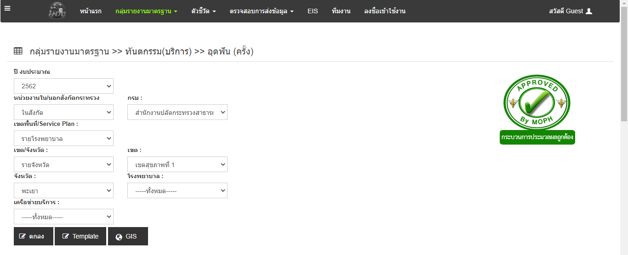
กำลังคนด้านสุขภาพช่องปาก ตรวจสอบข้อมูลผลงานจากระบบ HDC

Slide 21
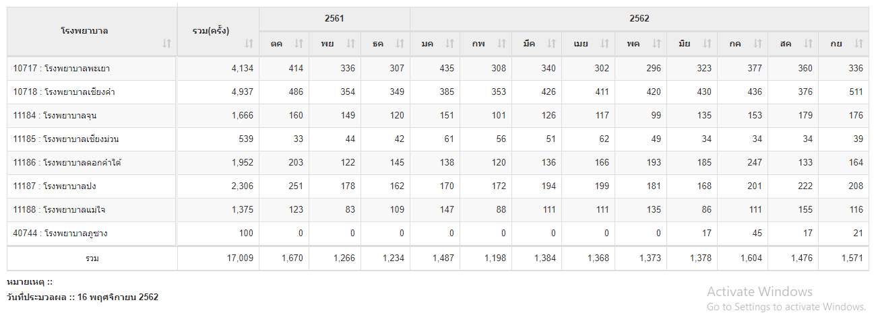
กำลังคนด้านสุขภาพช่องปาก ตรวจสอบข้อมูลผลงานจากระบบ HDC

Slide 22
(ร่าง) แนวทางการกำกับ ติดตาม งาน Fee Schedule
ระดับจังหวัด
จัดให้มีการประชุมชี้แจงวัตถุประสงค์โครงการให้แก่ผู้รับผิดชอบ ระดับโรงพยาบาล สาธารณสุขอำเภอ ทันตบุคลากรที่เกี่ยวข้อง และประชุมกำกับ ติดตามผลการดำเนินงาน อย่างน้อยปีละ ๒ ครั้ง
กำหนดให้มีตัวชี้วัดการให้บริการ Fee Schedule งานสุขภาพช่องปาก เป็นตัวชี้วัด Service Plan ของจังหวัด
มีแผนออกนิเทศหน่วยงานในจังหวัด โดยไปร่วมกับการนิเทศของจังหวัด หรือจัดให้มีการกำกับติดตามเป็นการเฉพาะ ร่วมกับสปสช.เขตพื้นที่
มีแผนสำรวจสภาวะสุขภาพของกลุ่มหญิงตั้งครรภ์ กลุ่มเด็ก ๔-๑๒ ปี รายอำเภอ
มีการนำเสนอข้อมูลผลการดำเนินงาน / คืนข้อมูลทั้งในส่วนผลการดำเนินงานและในส่วนของการเบิกจ่าย ทางการประชุมต่างๆ หรือทาง Social media

Slide 23
(ร่าง) แนวทางการกำกับ ติดตาม งาน Fee Schedule
ระดับหน่วยบริการสาธารณสุขแม่ข่าย
จัดให้มีการประชุมชี้แจ้ง หารือแก้ไขปัญหาการดำเนินงาน เป็นระยะ
กำหนดให้มีผู้รับผิดชอบเป็นรายหน่วยงาน (รพ.สต./ศสม./อื่นๆ) ทุกแห่งที่มีการให้บริการ Fee Schedule งานสุขภาพช่องปาก
สุ่มลงพื้นที่ติดตามการให้บริการ Fee Schedule งานสุขภาพช่องปาก ของหน่วยงานในเครือข่าย โดยไปร่วมกับการนิเทศของเครือข่ายบริการ หรือจัดให้มีการกำกับติดตามเป็นการเฉพาะ
มีการกำกับติดตามทางระบบข้อมูลของโรงพยาบาล และหน่วยงานในเครือข่าย โดยตรวจสอบข้อมูล เช่น ผลงานเทียบกับเป้าหมาย, ผลงานเทียบกับจำนวนการเบิกจ่าย, ข้อผิดพลาดในการส่งข้อมูลด้วย E-claim และ 43 แฟ้ม เป็นต้น

